Slide 1
Облачная информационная система обучения студентов
Студенты каф. АСУ гр. 434-1:
Богомолов Ю.А.
Бодрухин А.А.
Руководитель:
д.т.н., профессор Катаев М.Ю.

Slide 2
Цели системы
Обучать студентов с помощью интересного учебного материала в интерактивной форме
Позволять создавать разнообразный учебный материал
Снизить нагрузку на преподавателей, автоматизировав работу по проверке решений

Slide 3
Концепция: структура системы
Веб-сайт
Базы данных
Учебные материалы
Приложения
Системы контроля версий
Серверное ПО

Slide 4
Концепция: веб-сайт
Обеспечивает взаимодействие пользователей и системы

Slide 5
Концепция: базы данных
Глобальная БД хранит данные о пользователях, приложениях и других сущностях системы
Локальные БД могут использоваться приложениями в своих целях

Slide 6
Концепция: учебные материалы
Составляются преподавателями
Изучаются/решаются студентами
Отображаются с помощью приложений клиентской стороны

Slide 7
Концепция: приложения
Создаются разработчиками
Могут объединяться в системы приложений
Приложения на стороне клиента
HTML + CSS + JavaScript
Необходимы для взаимодействия пользователей и систем приложений
Приложения на стороне сервера
C++, Python, Java и др.
Осуществляют обработку каких-либо данных других приложений

Slide 8
Концепция: системы контроля версий
Упрощают процесс разработки материалов и приложений

Slide 9
Концепция: серверное ПО
Обеспечивает взаимодействие различных приложений

Slide 10
Приложения: примеры
Компиляторы/интерпретаторы
Программа для проверки программы студента на тестах
Программа для проверки результатов тестирования студента
Скрипты для отображения интерактивного лекционного материала на странице
Нейросеть для распознавания рукописного текста

Slide 11
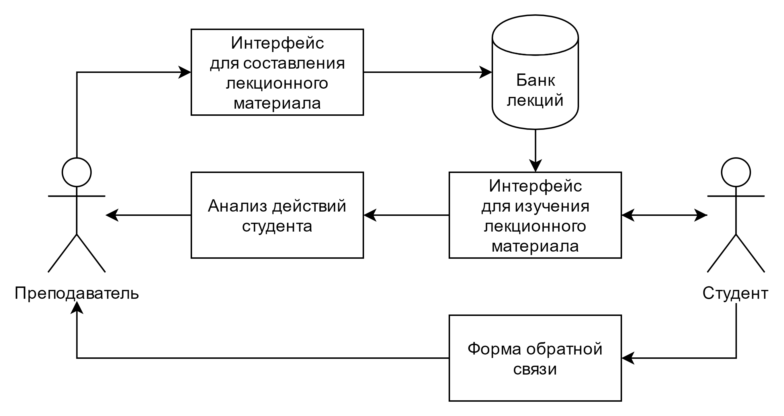
Приложения: лекционный материал

Slide 12
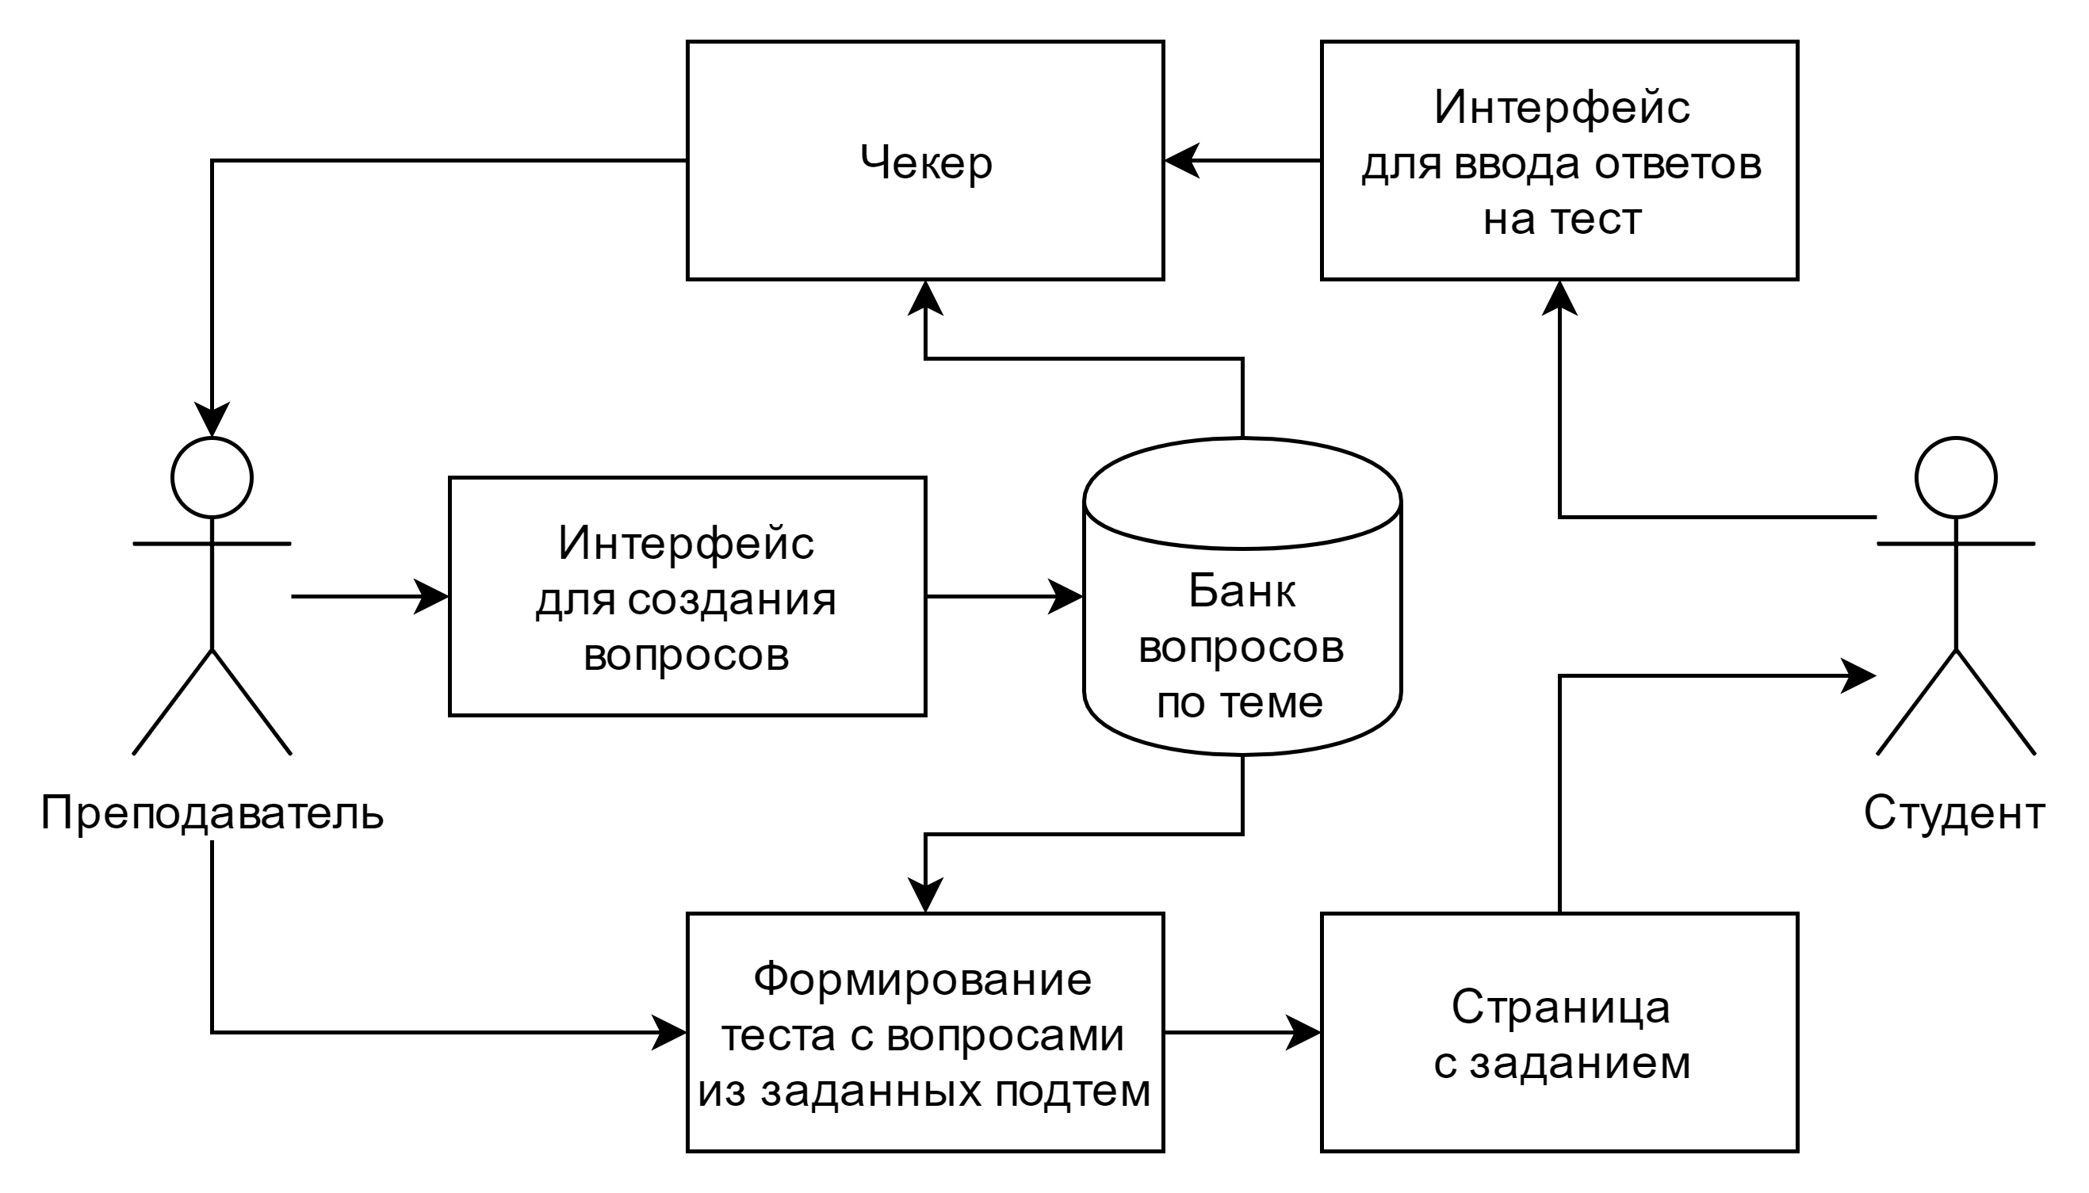
Приложения: тест

Slide 13
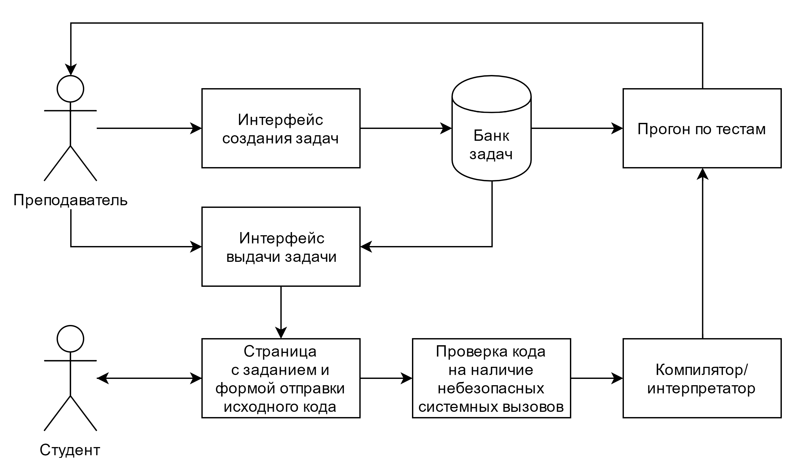
Приложения: задача спортивного программирования

Slide 14
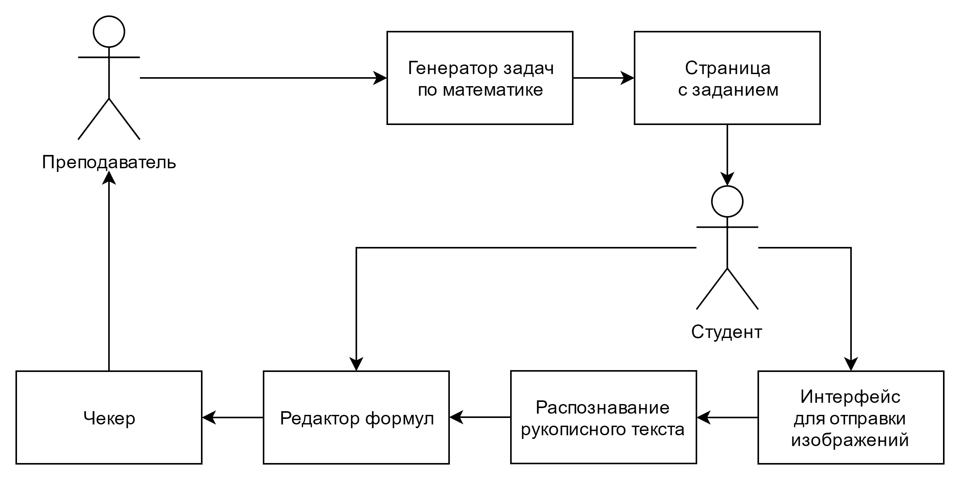
Приложения: задачи по математике

Slide 15
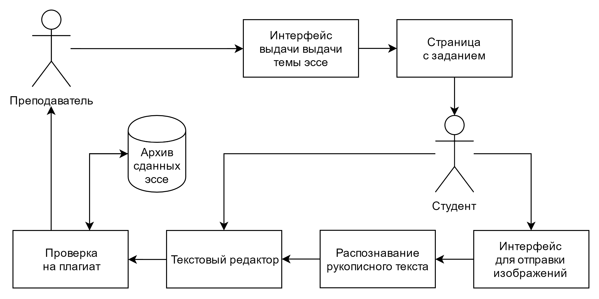
Приложения: эссе по литературе

Slide 16
Текущая разработка
Веб-сайт
Python 3
Django
Bootstrap 4
База данных
PostgreSQL

Slide 17
Спасибо за внимание!

